Slide 1
God de Zoon
Zijn geboorte

Slide 2

Opening
Zingen
Lofzang van Zacharias:1
Bidden
Bijbellezen
Lukas 1:26-38
Notes:
Werkvorm
Als werkvorm voor deze Bijbelstudie is gekozen voor een gatentekst. Het doel is om de jongeren actief betrekken bij het lezen van dit gedeelte.
In het werkboekje staat het te lezen Bijbelgedeelte afgedrukt waarin de hieronder dikgedrukte woorden zijn weggelaten. Laat hen eerst zelf nadenken over wat er moet komen te staan in de rechthoekjes. Vervolgens leest u het gedeelte voor en controleren en verbeteren zij hun tekst.
Antwoorden
1 Troost, troost Mijn volk, zal ulieder God zeggen.
2 Spreekt naar het hart van Jeruzalem, en roept haar toe, dat haar strijd vervuld is, dat haar ongerechtigheid verzoend is, dat zij van de hand des HEEREN dubbel ontvangen heeft voor al haar zonden.
3 Een stem des roependen in de woestijn: Bereidt den weg des HEEREN, maakt recht in de wildernis een baan voor onzen God!
4 Alle dalen zullen verhoogd worden, en alle bergen en heuvelen zullen vernederd worden; en wat krom is, dat zal recht, en wat hobbelachtig is, dat zal tot een vallei gemaakt worden.
5 En de heerlijkheid des HEEREN zal geopenbaard worden; en alle vlees tegelijk zal zien, dat het de mond des HEEREN gesproken heeft.
6 Een stem zegt: Roept! En hij zegt: Wat zal ik roepen? Alle vlees is gras, en al zijn goedertierenheid als een bloem des velds.
7 Het gras verdort, de bloem valt af, als de Geest des HEEREN daarin blaast; voorwaar, het volk is gras.
8 Het gras verdort, de bloem valt af; maar het Woord onzes Gods bestaat in der eeuwigheid.

Slide 3

Bijbelstudie
1. Lezen > Je stelt jezelf de vraag: Wat staat er?
2. Luisteren > Je stelt jezelf de vraag: Wat betekent het?
3. Leren > Je stelt jezelf de vraag: Hoe beïnvloedt dit mijn leven?
Notes:
Achtergrond
En de engel antwoordende zei tot haar [Maria]: ‘De Heilige Geest zal over u komen en de kracht van de Allerhoogste zal u overschaduwen; daarom ook Dat Heilige, Dat uit u geboren zal worden, zal Gods Zoon genaamd worden.
Maria zal zwanger worden. Dat heeft de engel tegen haar gezegd. Haar Zoon zal de Messias zijn. Onverwacht stond de engel voor haar. Wonderlijke woorden. Zwanger? Een Zoon baren? Koning? Ze vraagt: Hoe zal dat wezen? Nee, Maria reageert hier niet zoals Zacharias. Die vroeg in ongeloof om een teken. Maria vraagt hoe ze zwanger kan worden. Er komt geen man aan te pas. Het antwoord maakt het nog wonderlijker. Dat zal God Zelf doen. Want wat bij de mensen onmogelijk is, is mogelijk bij God. De Vader geeft Zijn Zoon en uit de Heilige Geest wordt Maria zwanger. De volheid van de tijd is gekomen. De Messias zal worden geboren.
Vragen
1. Wat betekenen de woorden: ‘volheid van de tijd’?
2. Probeer eens te zeggen wat het wonder is van de geboorte van de Heere Jezus.
3. Noem of schrijf eens op wat de engel in vers 31 – 33 van de Heere Jezus zegt. Wat betekent dat allemaal?
4. Maria vroeg niet om een teken, zoals Zacharias. Toch krijgt ze een teken. Welk teken is dat?
5. Wat komt er bij je naar boven als je vers 37 leest? Wat zeggen deze woorden jou?

Slide 4
Bijbelstudie
1. Wat betekenen de woorden: ‘volheid van de tijd’?
2. Probeer eens te zeggen wat het wonder is van de geboorte van de Heere Jezus.
3. Noem of schrijf eens op wat de engel in vers 31 – 33 van de Heere Jezus zegt. Wat betekent dat allemaal?
4. Maria vroeg niet om een teken, zoals Zacharias. Toch krijgt ze een teken. Welk teken is dat?
5. Wat komt er bij je naar boven als je vers 37 leest? Wat zeggen deze woorden jou?
Notes:
Achtergrond
En de engel antwoordende zei tot haar [Maria]: ‘De Heilige Geest zal over u komen en de kracht van de Allerhoogste zal u overschaduwen; daarom ook Dat Heilige, Dat uit u geboren zal worden, zal Gods Zoon genaamd worden.
Maria zal zwanger worden. Dat heeft de engel tegen haar gezegd. Haar Zoon zal de Messias zijn. Onverwacht stond de engel voor haar. Wonderlijke woorden. Zwanger? Een Zoon baren? Koning? Ze vraagt: Hoe zal dat wezen? Nee, Maria reageert hier niet zoals Zacharias. Die vroeg in ongeloof om een teken. Maria vraagt hoe ze zwanger kan worden. Er komt geen man aan te pas. Het antwoord maakt het nog wonderlijker. Dat zal God Zelf doen. Want wat bij de mensen onmogelijk is, is mogelijk bij God. De Vader geeft Zijn Zoon en uit de Heilige Geest wordt Maria zwanger. De volheid van de tijd is gekomen. De Messias zal worden geboren.

Slide 5

Binnenkomer
Notes:
Laat een jongere de binnenkomer van pagina 52 voorlezen.
Of we op bezoek gaan, hangt soms van onze beleefdheid af. Er is sprake van een zekere vrijblijvendheid. Zien we de boodschap van het Evangelie ook als vrijblijvend?

Slide 6
Doelen
Ik ken het derde artikel van de Apostolische geloofsbelijdenis uit mijn hoofd: Die ontvangen is van den Heiligen Geest, geboren uit de maagd Maria.
Ik besef dat het voor de Heere Jezus een grote vernedering was om als hulpeloze baby naar de aarde te komen.
Ik kan uitleggen waarom het nodig was dat de Heere Jezus als baby werd geboren.

Slide 7
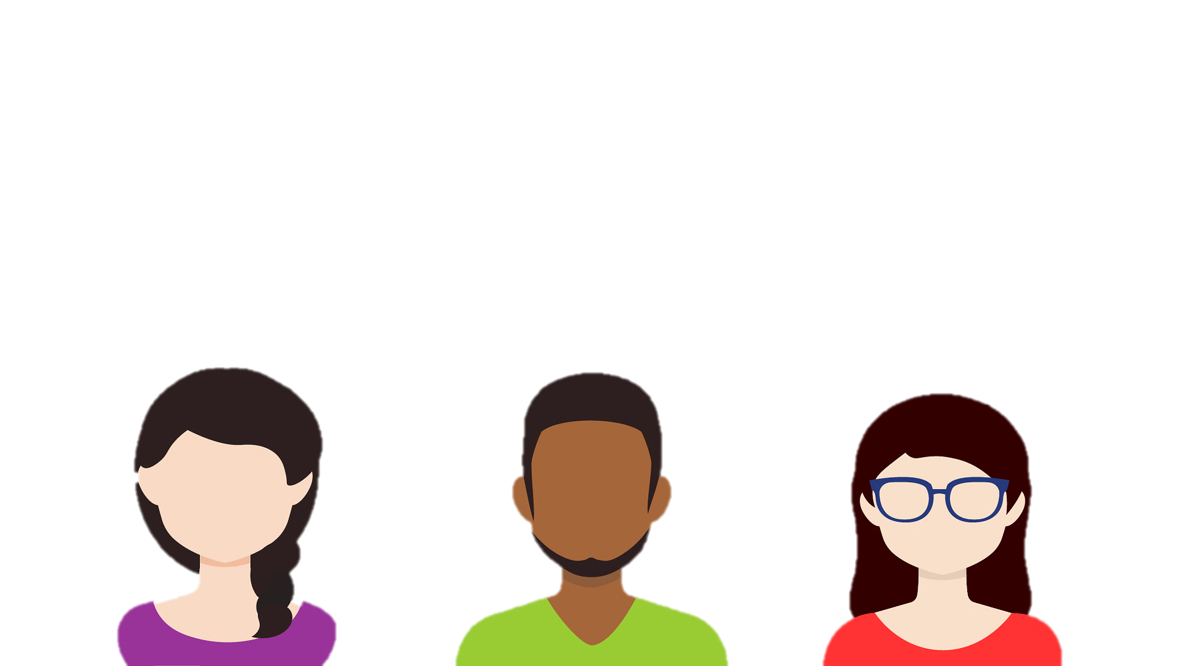
Begrip: Echt God
Waarom moet de Middelaar echt God zijn?
Begrip: Echt God
Notes:
Omdat alleen een Middelaar Die God is, de schuld van de zonde kan betalen en de straf op de zonde kan dragen.

Slide 8
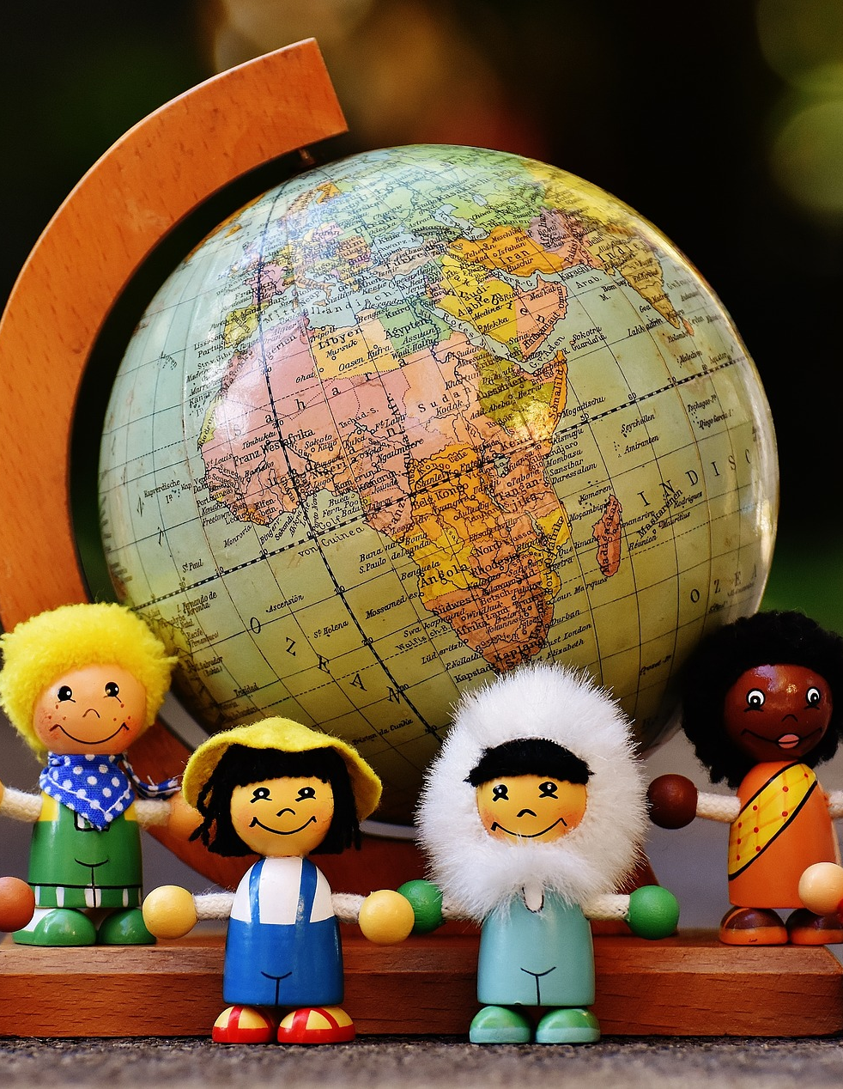
Begrip: Echt mens
Waarom moet de Middelaar echt Mens zijn?
Welke twee dingen maakt de Heere duidelijk in de geslachtsregisters?
Begrip: Echt mens
Notes:
De mens heeft door zijn zonde schuld bij God, daarom moet die schuld door een mens betaald worden.
1) Jezus is écht mens. 2) De Heere Jezus is de beloofde Messias.

Slide 9
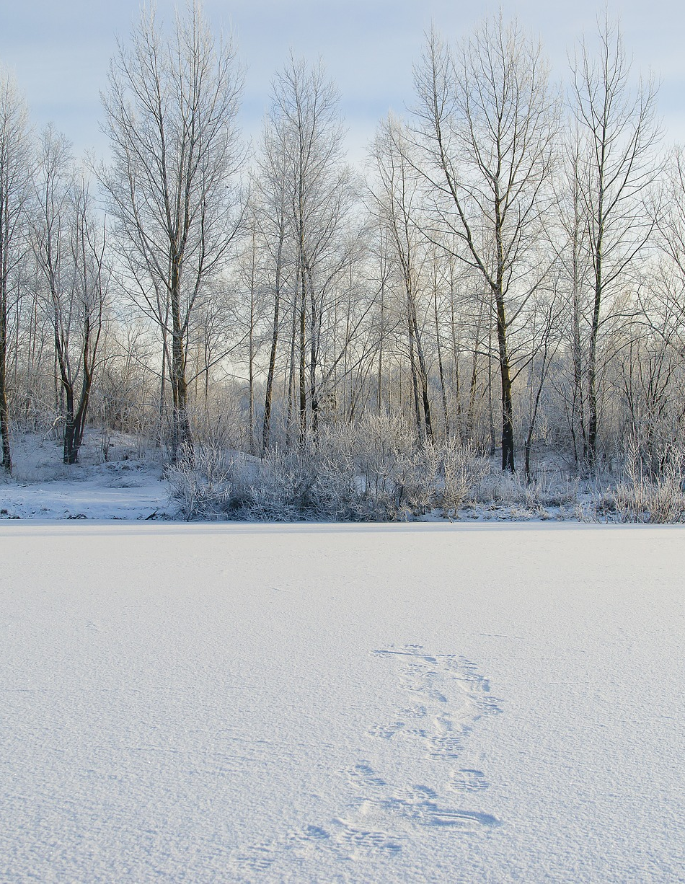
Begrip: Zonder zonde
Hoe kan het dat de Heere Jezus geboren is zonder zonde?
Waarom kwam de Heere Jezus niet als volwassen man op de wereld?
Begrip: Zonder zonde
Notes:
Omdat de Heere Jezus uit de Heilige Geest is geboren.
De Heere Jezus moest beginnen waar de zondaren beginnen: bij de ontvangenis.

Slide 10
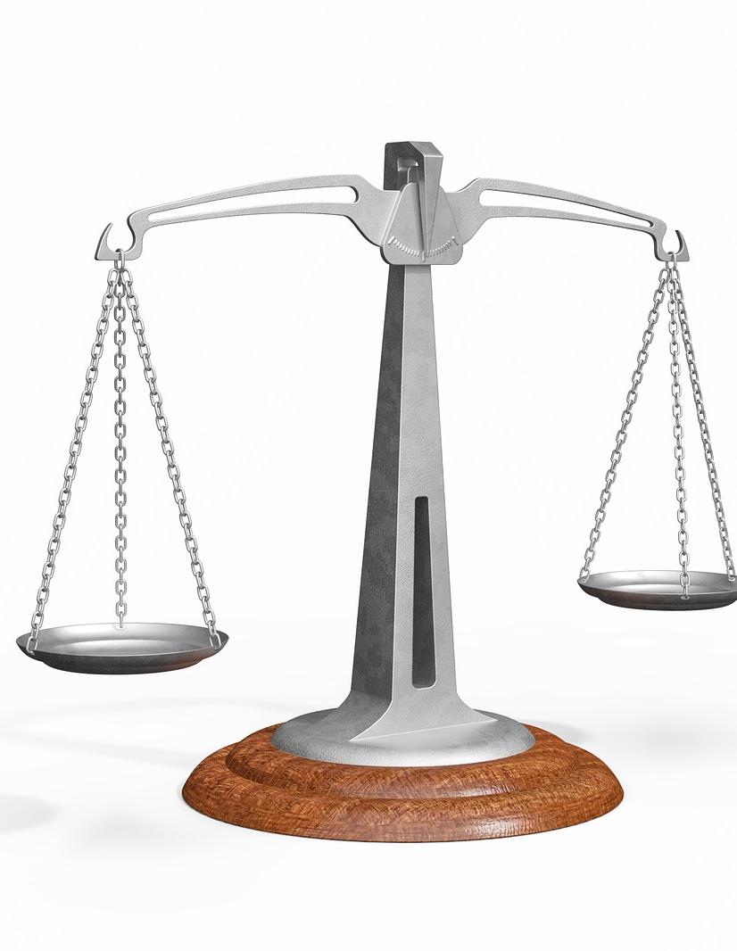
Begrip: In alles gelijk
Hoe heeft Jezus geleefd?
Waarom kun je in alle dingen van het leven naar de Heere Jezus?
Begrip: In alles gelijk
Notes:
De Heere Jezus heeft alles gedaan zoals wij waren.
Omdat de Heere Jezus alles heeft meegemaakt en weet wat het is.

Slide 11
Begrip: Vernedering
Waarmee kunnen we de komst van de Heere Jezus naar de aarde vergelijken?
Hoe verliet de Heere Jezus de hemel?
Begrip: Vernedering
Notes:
Dat de koning van ons land ervoor zou kiezen om te gaan leven als een zwerver.
Hij koos ervoor en zei: ‘Zie, ik kom om Uw wil te doen’

Slide 12
Verwerkingsvragen
Maak de verwerkingsvragen op bladzijde 55,

Slide 13
Samenvatting
God de Zoon was echt God en mens.
God de Zoon was zonder zonde.
God de Zoon was ons in alles gelijk geworden.
God de Zoon heeft Zich vernederd om de wil van de Vader te doen.

Slide 14

Huiswerk volgende keer

Slide 15
Verwerkingsopdracht
Leg de trappen van vernedering uit in je eigen woorden.
Praat er over in tweetallen en schrijf je antwoord op bij de aantekeningen op pagina 56.
Deel het met de grote groep.
Notes:
Geef voor deze opdracht 3 minuten de tijd.

Slide 16

Stelling
Zoals Christus heeft geleden moet een christen ook lijden.
Stelling

Slide 17

Bespreekopdracht
Waarom lezen we in de Bijbel dat Jezus écht mens was?
Schrijf het op pagina 56.
Bespreekopdracht

Slide 18
Woordweb

Slide 19
Verhaal

